Slide 1



TRƯỜNG TIỂU HỌC HÒA NGHĨA
CHÀO MỪNG CÁC CÔ GIÁO VÀ CÁC CON
ĐẾN VỚI TIẾT HỌC
TOÁN

Slide 2










Slide 3


toán

Slide 5


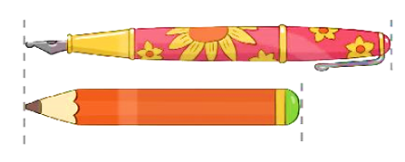
Bút mực dài hơn bút chì
Bút chì ngắn hơn bút mực
Notes:
Ủa chị ơi :((( em thấy chị góp ý phần này mà sửa cho em luôn nên e ko biết chỉnh gì nữa ạ?!?

Slide 6


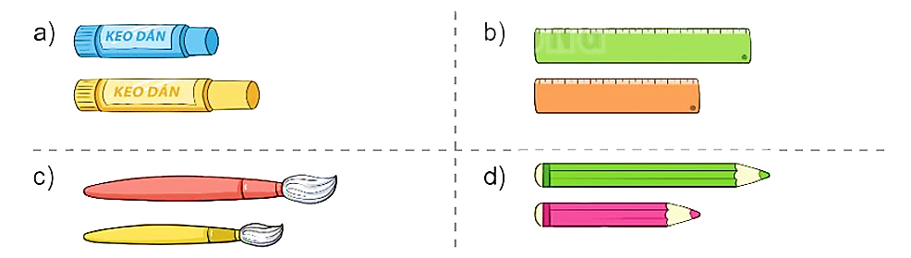

Hãy đánh dấu vào ô trống vật dài hơn.
1
Notes:
Ủa chị ơi :((( em thấy chị góp ý phần này mà sửa cho em luôn nên e ko biết chỉnh gì nữa ạ?!?

Slide 7



2
Khoanh vào đáp án đúng .
10
Con sâu nào ngắn hơn con sâu A?
11
A.Con sâu B
9
B.Con sâu C
Notes:
Ý tưởng phần này của em là xuất hiện bài giải, rồi tờ giấy biến mất hiện ra 5 viên bi, đối chiếu lại ta được bài giải đúng.

Slide 9
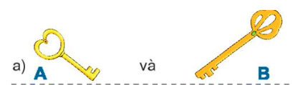
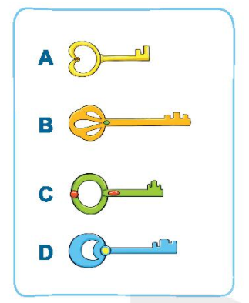
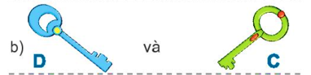

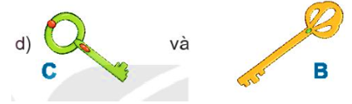
3
Hãy đánh dấu x vào ô trống với đồ vật dài hơn, đánh dấu vào trống với đồ vật ngắn hơn( theo mẫu).
x
x
x
x
Notes:
Ủa chị ơi :((( em thấy chị góp ý phần này mà sửa cho em luôn nên e ko biết chỉnh gì nữa ạ?!?

Slide 10
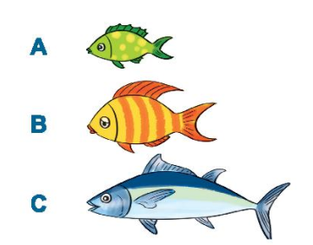
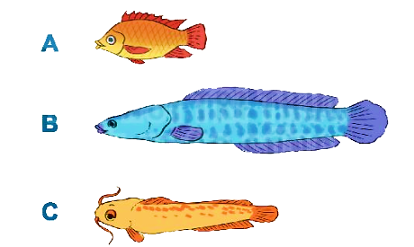
4
Con cá nào dài nhất, con cá nào ngắn nhất
Con cá … ngắn nhất.
Con cá … dài nhất.
Con cá … ngắn nhất.
Con cá … dài nhất.
A
A
B
C
Notes:
Ủa chị ơi :((( em thấy chị góp ý phần này mà sửa cho em luôn nên e ko biết chỉnh gì nữa ạ?!?

Slide 11










